Slide 1




Outils de données
USID0F
Excel, Python et Git

Slide 2


Plan du module
30
27/05
Cas d’usage
25/03
TCD
Excel
25
Python
19/05
Python avec Excel
Git
20
18/03
Graphiques
18/04
GCD
17/06
Soutenance
Jour
15
13/05
Git
11/02
Formules simples et multicritères
10/06
Projets
10
04/03
Recherches, dates et conditions
05
03/06
Projets
0
0
1
2
3
4
5
6
Mois

Slide 3
Évaluation
Consignes
Choisir une/plusieurs base(s) de donnée(s)
Seul ou en binôme
Schéma du rapport final à rendre (justification des choix, présentation des idées)
Livrable attendu : Notebook ou un script Python
Le code doit être compréhensible, commenté et ne doit nécessiter aucune modification de ma part
Soutenance
Participation active en cours
Remarque
Si vous utilisez des données d’entreprises, veillez à respecter vos process internes (DPO, Conformité, SSI …)
Un pitch plus détaillé vous sera envoyé plus tard
Projet Python avec Excel

Slide 4



Icebreaker
Nom
Prénom
Poste & entreprise
Cursus précédents
Technos utilisées en milieu pro
2 ou 3 personnes qui vous inspirent et leurs qualités

Slide 5
Excel
Quelques rappels
Classeur composé de feuilles
Vous verrez les appellations « Workbook » et « spreadsheets » en anglais
Dans chaque cellule au sein d’une feuille, vous avez la possibilité de saisir des éléments (texte, nombres, formules…)
Les cellules peuvent être référencées (depuis la même feuille ou un tout autre classeur)
On peut référencer une étendue de cellules on parlera alors de tableau ou de matrice

Slide 6
Les fonctions
Nous pouvons interagir avec les cellules en utilisant des fonctions ces dernières permettent de
Pour les utiliser nous devons préfixer l’intérieur d’une cellule avec le symbole =
Il existe une multitude de fonctions sur Excel
La documentation fournie par Microsoft est très détaillée avec des exemples vidéo, consultez là !
Certaines fonctions peuvent ne pas être disponibles en fonction des versions

Slide 7
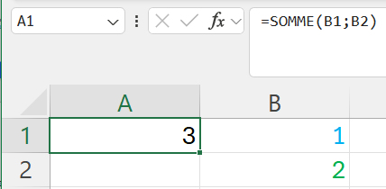
Ma première fonction sur Excel
Pour les utiliser nous devons préfixer l’intérieur d’une cellule avec le symbole « = »
Exemple :
=FONCTION(Cellule 1; Cellule 2)
Le symbole « ; » permet de séparer les différents arguments d’une fonction

Slide 8
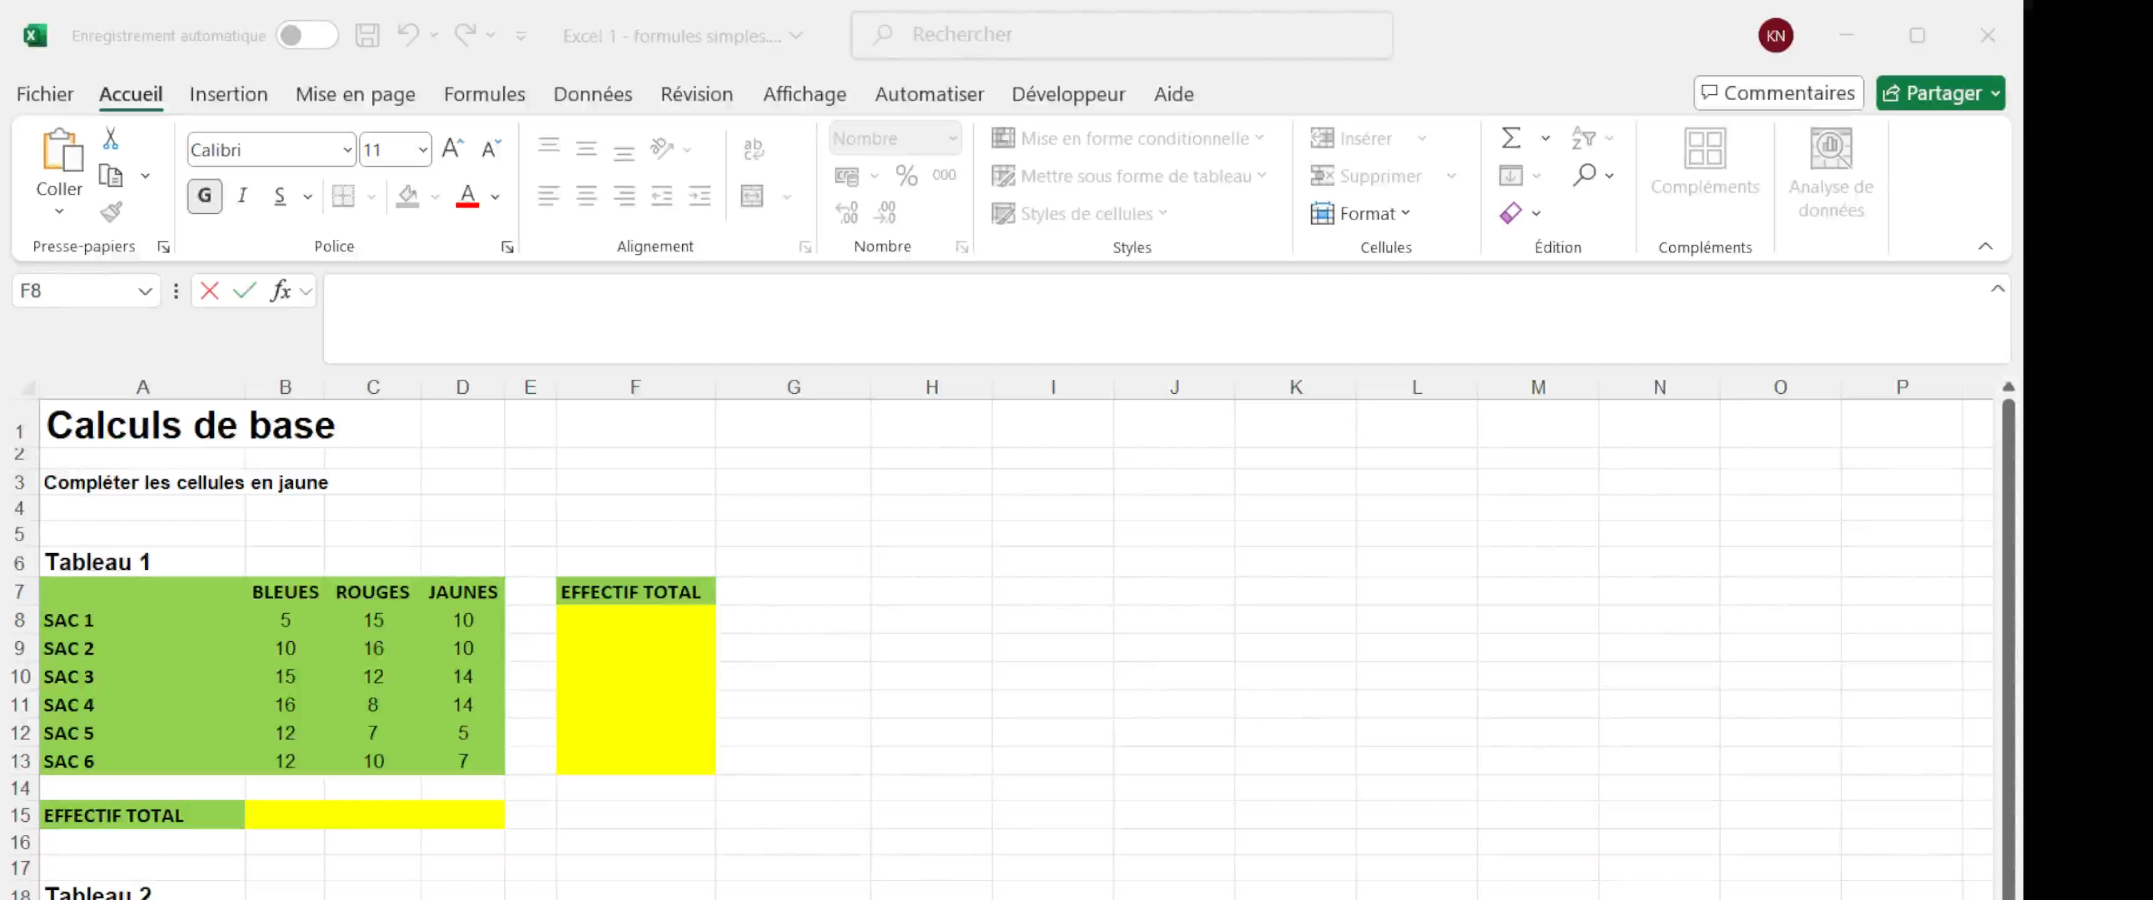
L’Autofill
Excel propose nativement une fonctionnalité permettant de faire glisser des cellules avec un remplissage automatique
Exemple :

Slide 9
Les fonctions pour rechercher une valeur
Fonction | Syntaxe | Commentaire
RECHERCHEV | =RECHERCHEV(valeur_cherchée ; table; colonne ; [exact]) | Cherche une valeur dans la première colonne d'un tableau et renvoie la valeur d'une autre colonne.
RECHERCHEH | =RECHERCHEH(valeur_cherchée; table; ligne; [exact]) | Cherche une valeur dans la première ligne d'un tableau et renvoie la valeur d'une autre ligne.
RECHERCHEX | =RECHERCHEX(valeur_cherchée; table; table_renvoyée; [si_non_trouvé]; [mode_correspondance]; [mode_recherche]) | Version améliorée de RECHERCHEV, permet la recherche à gauche et évite les erreurs.
Les fonctions de recherche permettent de renvoyer une valeur par rapport à une valeur recherchée

Slide 10
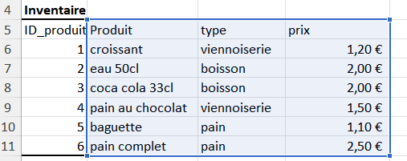
RECHERCHEV
=RECHERCHEV(valeur_cherchée ; table; colonne ; [exact])
Exemple :
Rechercher le prix d’un croissant à partir d’un inventaire avec la fonction RECHERCHEV
=RECHERCHEV("croissant";B5:D11;3;FAUX)
La valeur cherchée doit toujours être dans la colonne la plus à gauche car la fonction recherche automatiquement dans cette dernière

Slide 11
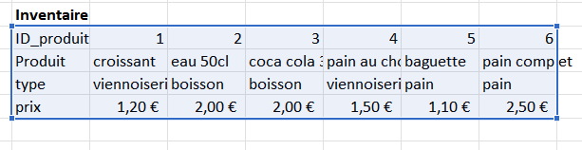
RECHERCHEH
=RECHERCHEH(valeur_cherchée; table; ligne; [exact])
Exemple :
Rechercher le prix du produit n°3 à partir d’un inventaire avec la fonction RECHERCHEV
=RECHERCHEH(3;G5:M8;4;FAUX)
La valeur cherchée doit toujours être la première ligne car la fonction recherche automatiquement dans cette dernière

Slide 12
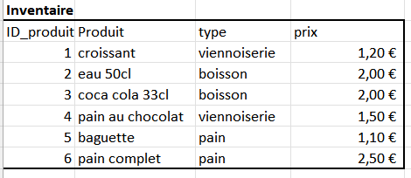
RECHERCHEX
=RECHERCHEX(valeur_cherchée; table; table_renvoyée; [si_non_trouvé]; [mode_correspondance]; [mode_recherche])
Exemple :
Rechercher le prix d’une baguette avec la fonction RECHERCHEX
=RECHERCHEX("baguette";B5:B11;D5:D11;"absent inventaire"; 0; 1)
Valeur de retour par défaut si la recherche n’aboutit à rien
Notes:
RECHERCHEX pour plusieurs valeurs ? Par exemple pain ?
=RECHERCHEX("pain";C5:C11;B5:B11;"absent inventaire";0;1)
On préfère utiliser FILTRE dans ce cas
=FILTRE(B5:B11; C5:C11="pain")
Pour toutes questions du type « quels sont les objets avec un prix inférieur/supérieur à X … Combien de N dans P….

Slide 13
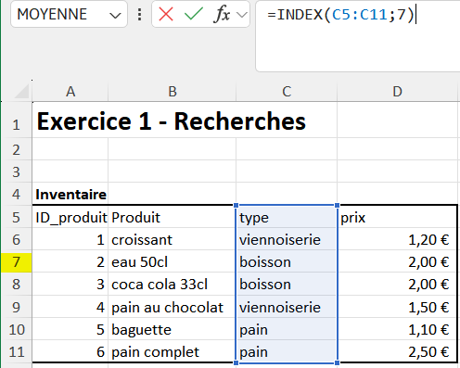
INDEX
=INDEX(plage_recherche; num_ligne)
Exemple :
Rechercher le type de la ligne numéro 7
=INDEX(C5:C11; 7)
La fonction INDEX permet de renvoyer une valeur par rapport à une numéro de ligne

Slide 14
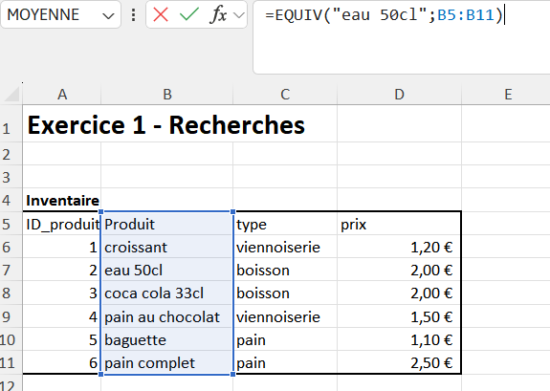
EQUIV
=EQUIV(critère_recherché; plage_de_recherche)
Exemple :
Afficher le numéro de ligne contenant "eau 50cl"
=EQUIV(«eau 50cl »; B5:B11)
La fonction EQUIV permet de renvoyer le numéro de ligne par rapport à un critère de recherche

Slide 15
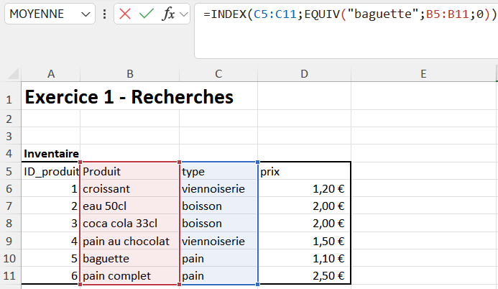

INDEX+EQUIV
=INDEX(plage; EQUIV(critère_recherché; plage_recherche; [type]))
num_ligne
Exemple :
Rechercher le type d'une baguette
=INDEX(C5:C11;EQUIV("baguette";B5:B11;0))
Les fonctions INDEX et EQUIV sont complémentaires et permettent d’effectuer des recherches plus simples
Notes:
Moins couteux en ressources qu’une rechercheX également
Et contrairement à une rechercheV on peut chercher « à gauche » de la cellule critère

Slide 16
Les graphiques
Les erreurs à éviter

Slide 17
Les graphiques
Les erreurs à éviter

Slide 18
Les graphiques
Les erreurs à éviter

Slide 19
Les graphiques
Les erreurs à éviter
La courbe
On ne sait pas ce qui est représenté verticalement (nombre de points)
On ne sait pas ce qui est représenté horizontalement (clubs)
On ne doit pas relier les différents points il n'y a pas de valeurs entre deux points consécutifs (les points correspondent à des villes !)
Diagramme en anneau
Il n'a pas de titre. On ne sait pas ce qui est représenté.
Il y a trop de portions représentées (22) donc cela devient illisible
Les couleurs sont trop proches
Les pyramides
Le graphique n'apporte pas d'information marquante. C'est le choix des données qui pose problème ici.
En effet, la répartition par genre, de pays voisins de l'union européenne est quasiment identique. Les pyramides sont donc presque identiques.

Slide 20
Les graphiques
La méthode efficace
1. Comprendre la demande
Que veut-on analyser ?
Identifier la question à laquelle le graphique doit répondre
Quelle relation cherche-t-on à montrer ?
Comparaison, évolution dans le temps, répartition, corrélation …
Comprendre la demande
Que veut-on analyser ?
Identifier la question à laquelle le graphique doit répondre
Quelle relation cherche-t-on à montrer ?
Comparaison, évolution dans le temps, répartition, corrélation …
Comprendre la demande
Que veut-on analyser ?
Identifier la question à laquelle le graphique doit répondre
Quelle relation cherche-t-on à montrer ?
Comparaison, évolution dans le temps, répartition, corrélation …
Comprendre la demande
Que veut-on analyser ?
Identifier la question à laquelle le graphique doit répondre
Quelle relation cherche-t-on à montrer ?
Comparaison, évolution dans le temps, répartition, corrélation …
Comprendre la demande
Que veut-on analyser ?
Identifier la question à laquelle le graphique doit répondre
Quelle relation cherche-t-on à montrer ?
Comparaison, évolution dans le temps, répartition, corrélation …

Slide 21
Git
Télécharger git
Créer un compte GitHub
Différences entre GitHub, GitLab, BitBucket

Slide 22
Python
Créer un environnement virtuel avec pip
Écrire un fichier requirements.txt
Utiliser son environnement virtuel (avec VSCode et JupyterLab)

